Slide 1

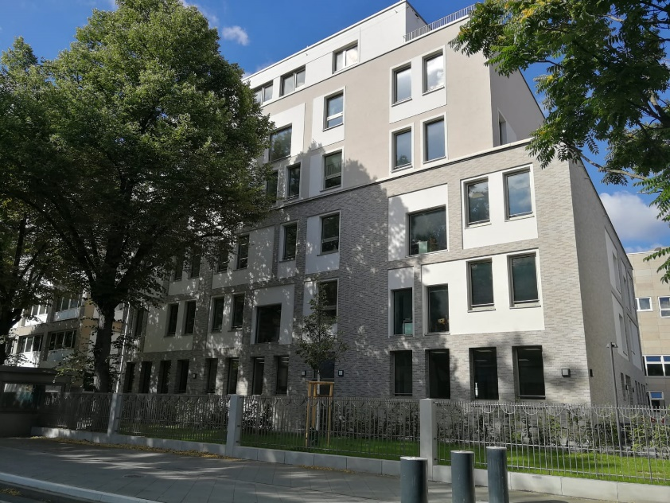
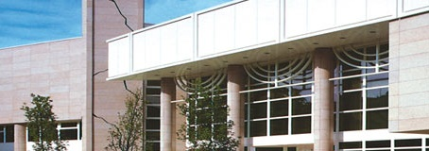
Willkommen zum Informationselternabend
Einschulung 2026

Slide 2
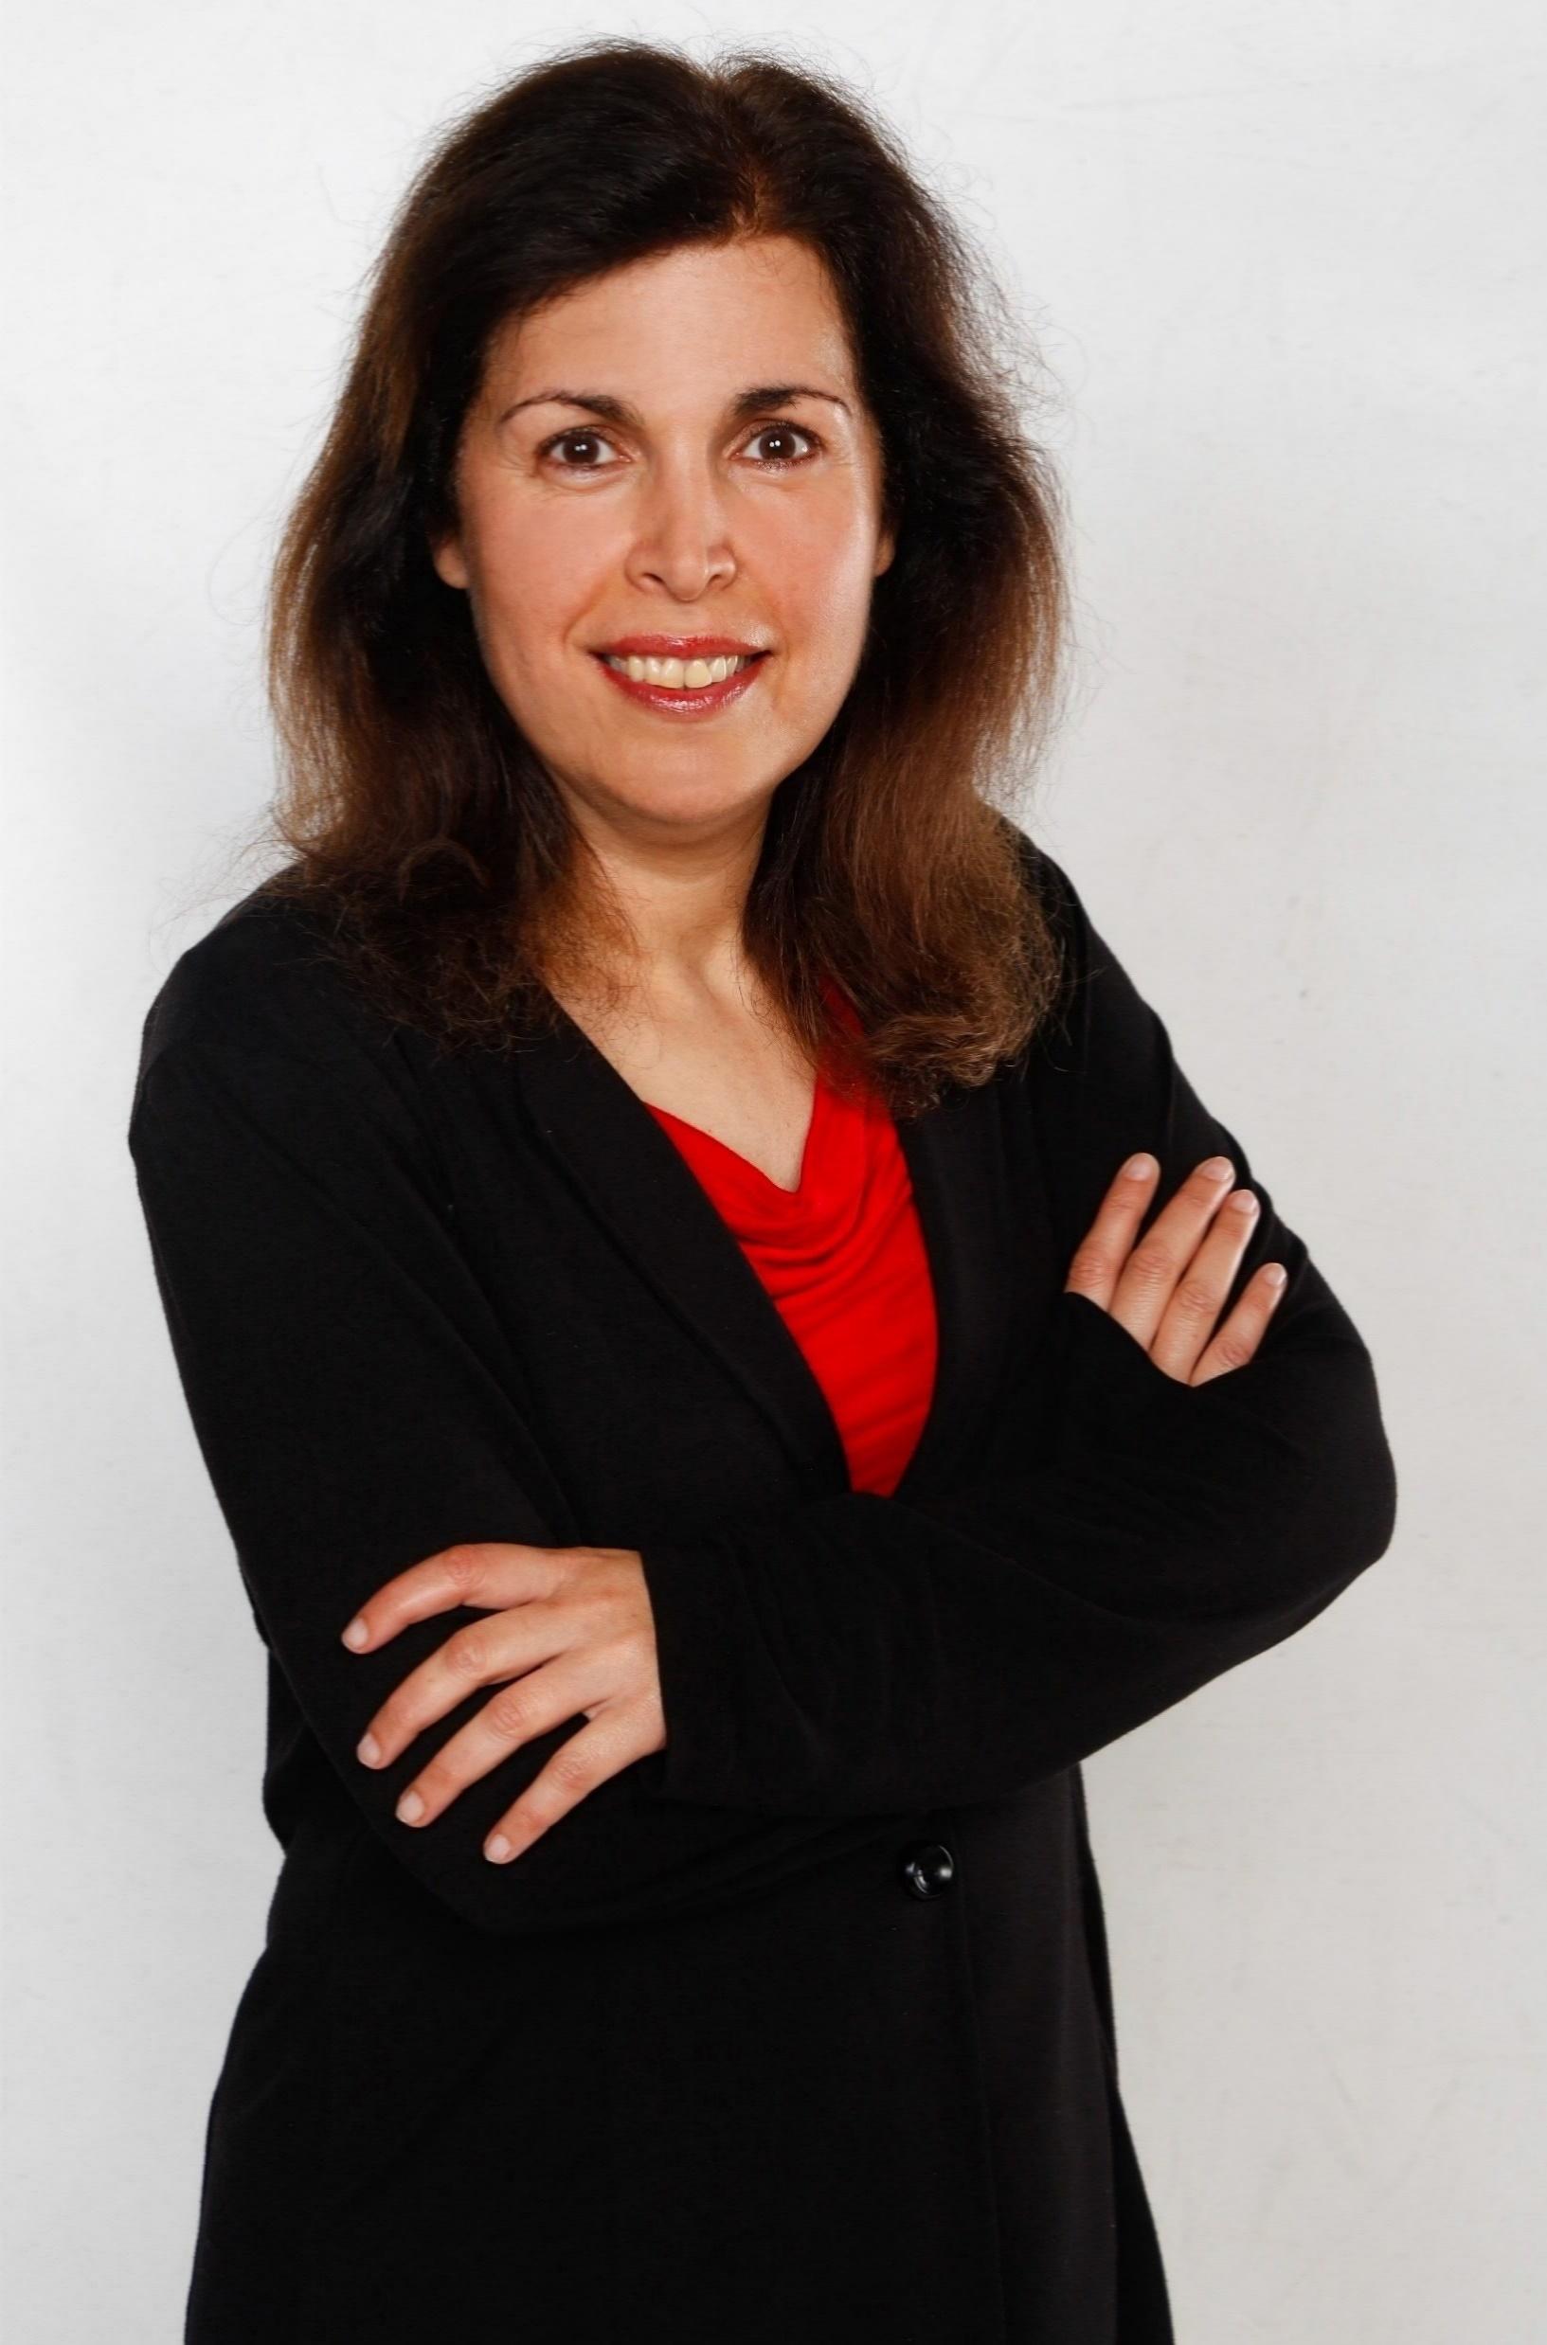
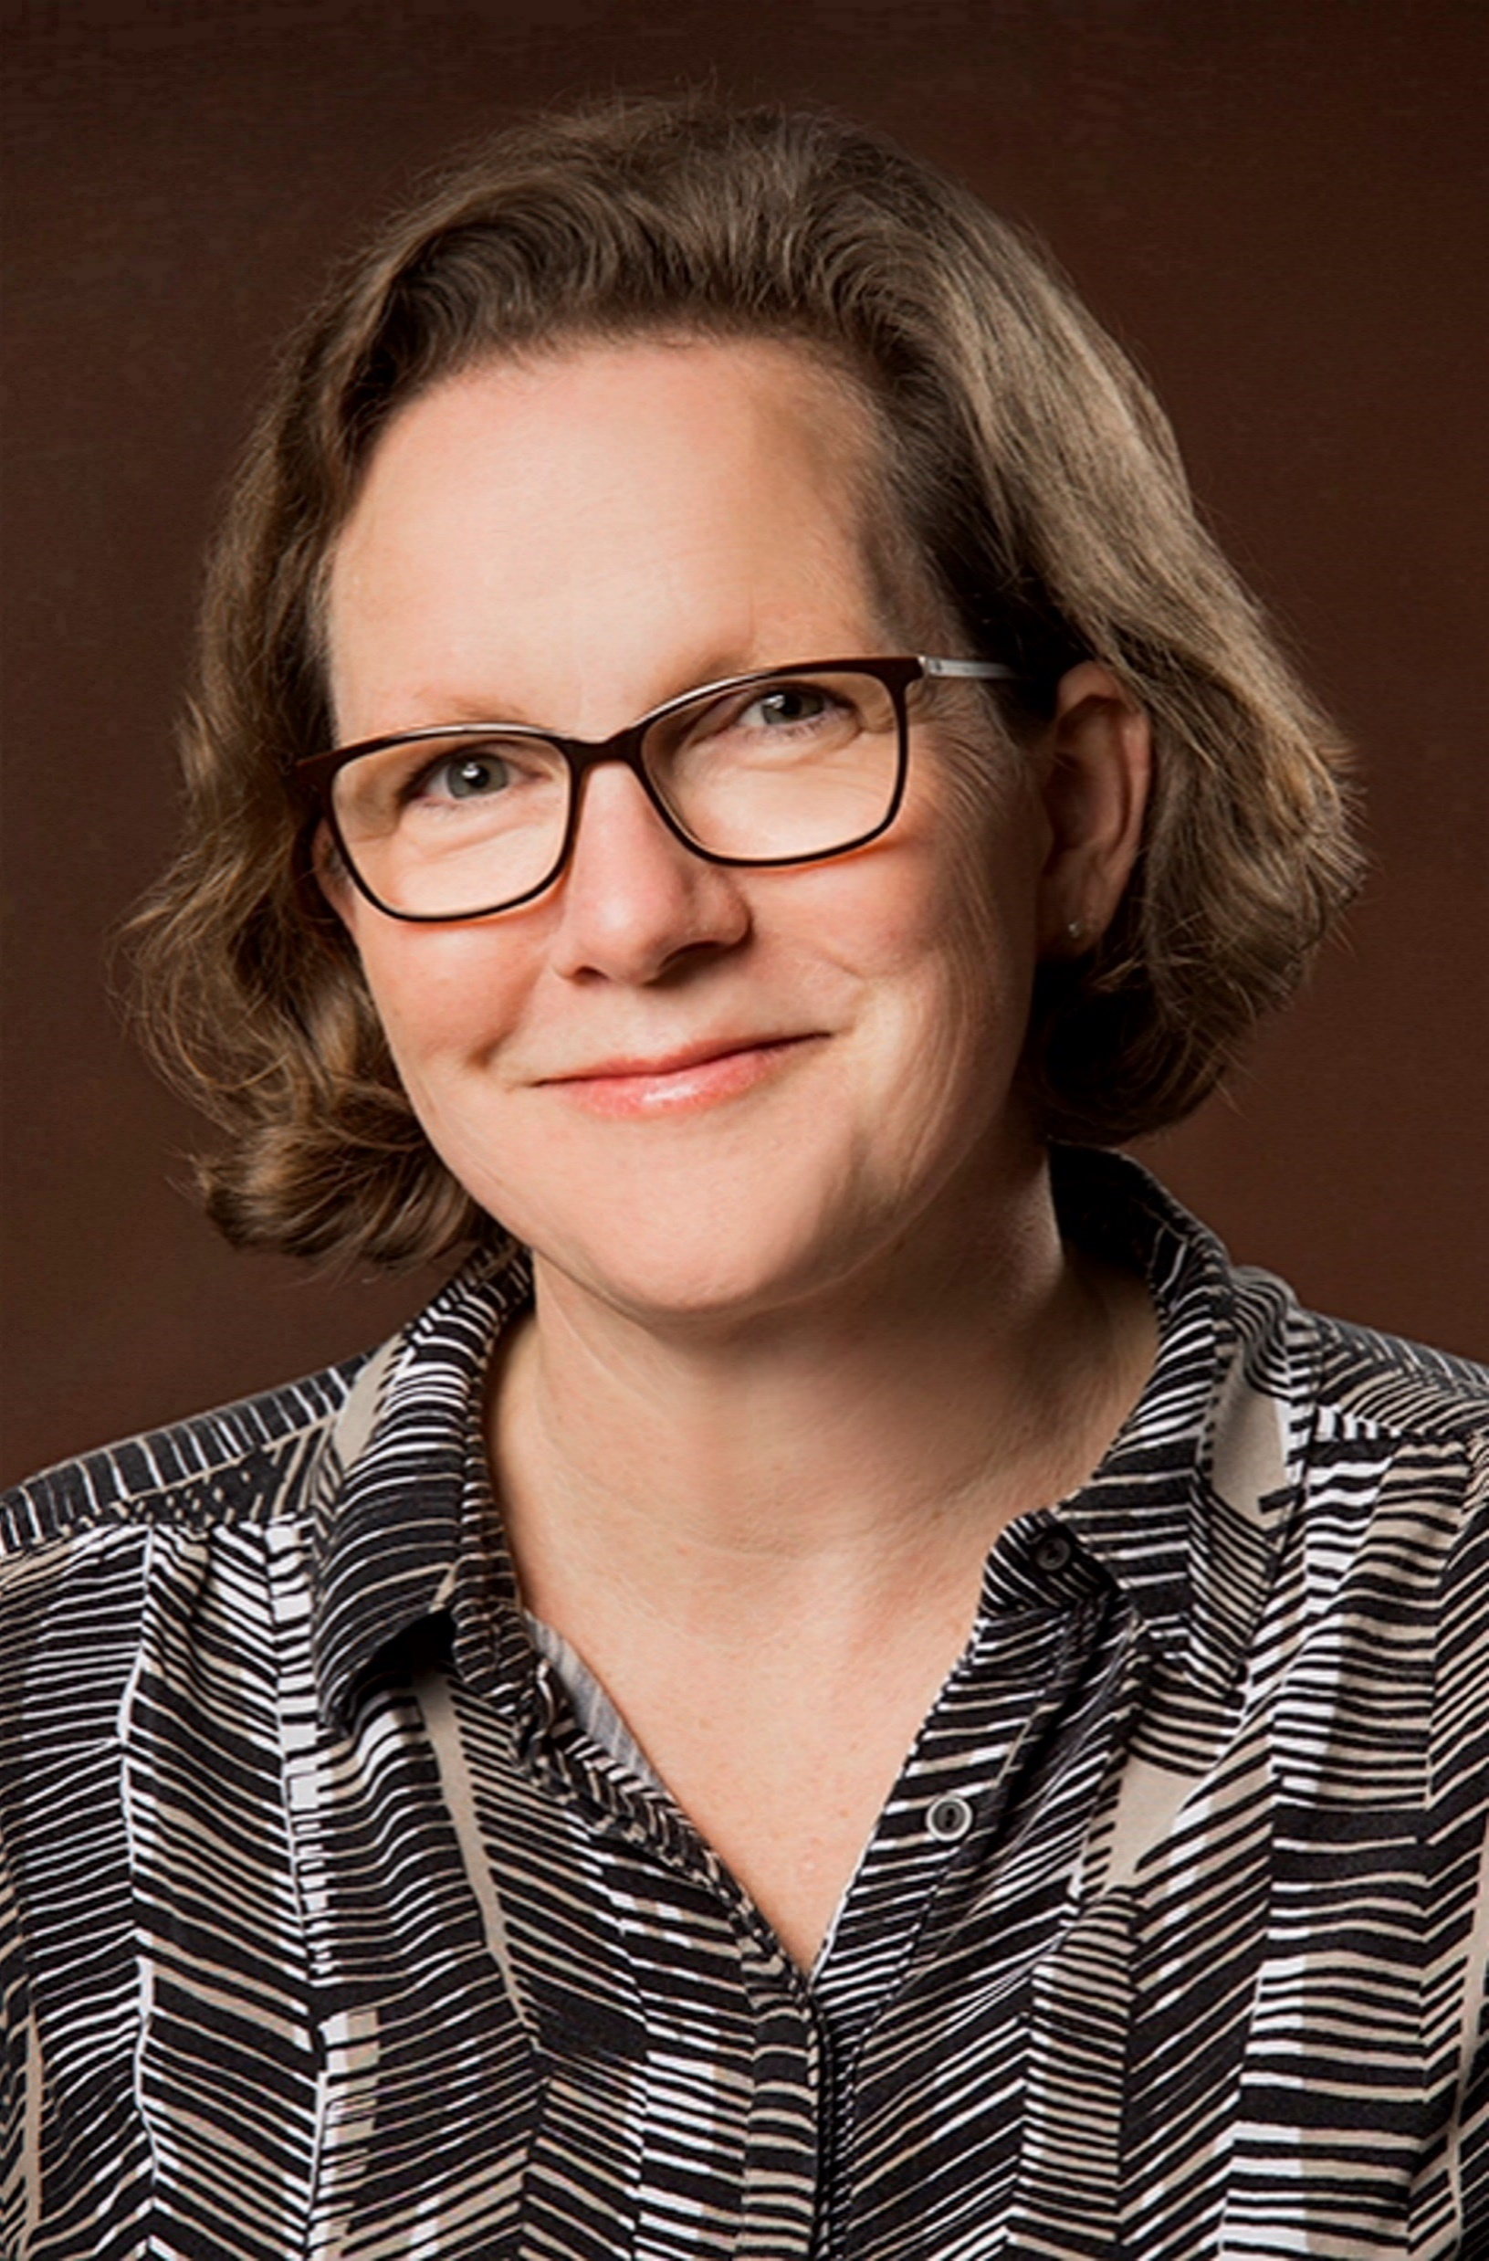
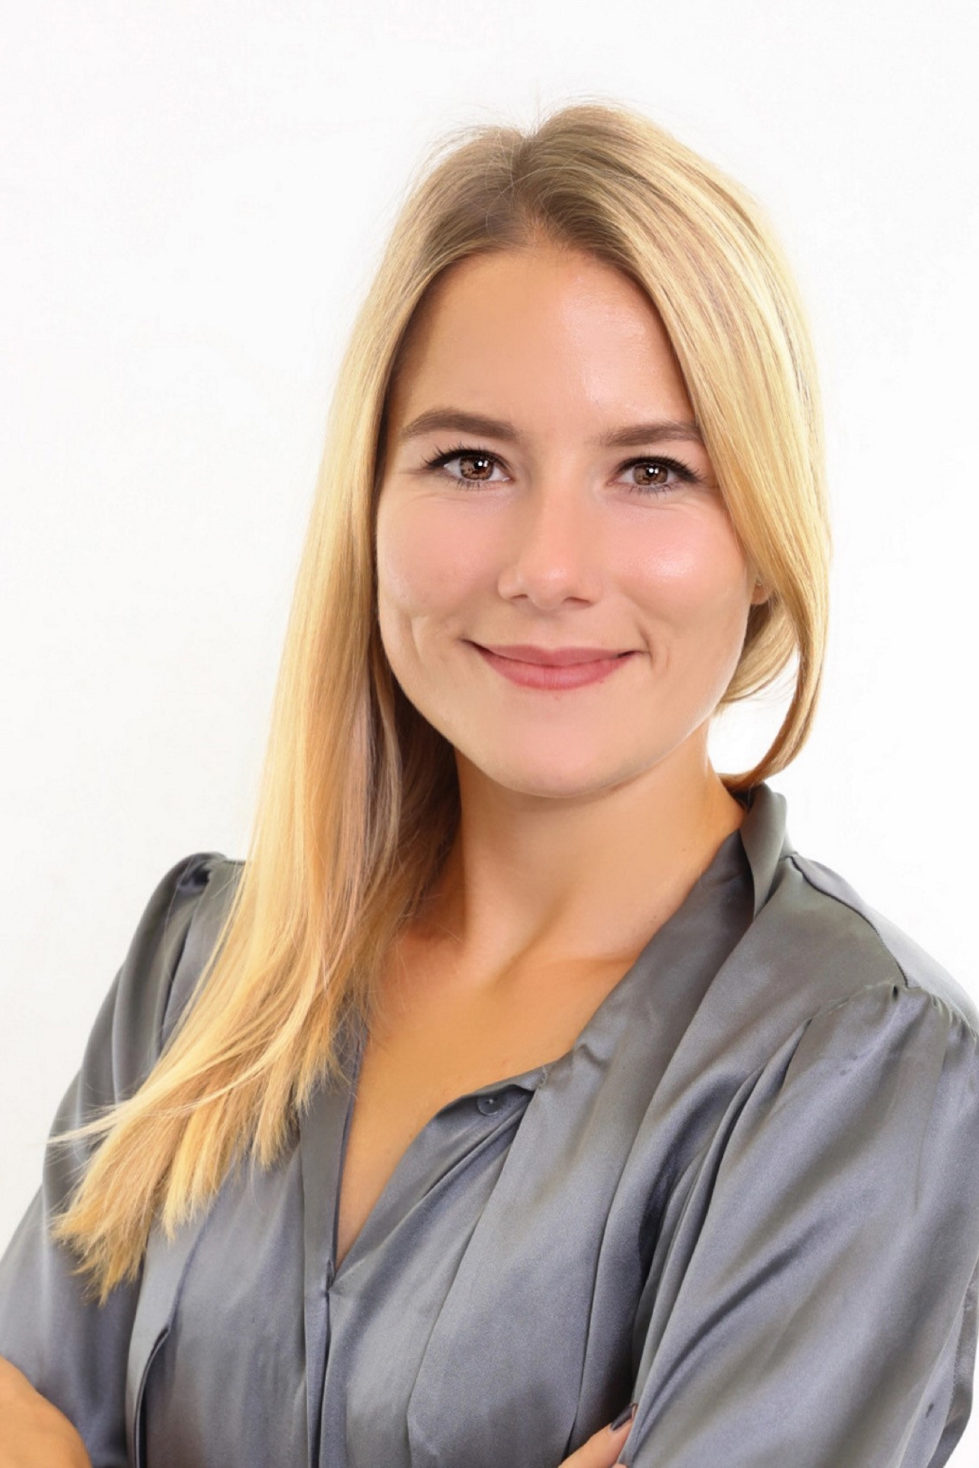
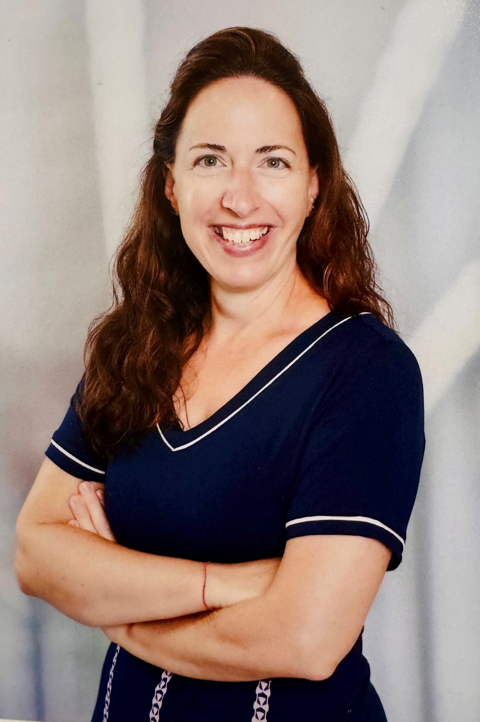
Schulleitungsteam
Dr. N. Hartmann
Schulleiterin
S. Klein
Stellv. Schulleiterin
in der Grundschule
L. Weifenbach
Stufenleiterin der Grundschule
mit Schwerpunkt Grundstufe
D. Anshell
Stufenleiterin der Grundschule
mit Schwerpunkt Eingangsstufe

Slide 3
Sekundarstufe II
Sekundarstufe I
Grundstufe
Eingangsstufe

Slide 4
Die Eingangsstufe der I. E. Lichtigfeld-Schule
Für viele Kinder ist der Übergang vom Kindergarten in die Schule eine sehr große Herausforderung. Deshalb dehnen wir das erste Schuljahr auf zwei Jahre aus.
EST1
1. Klasse
EST2

Slide 5
Offene Ganztagsschule Eingangsstufe – EST1
Gleitzeit von 7:30 Uhr bis 8:10 Uhr
täglich bis 12:30 Uhr Schule
Arbeitsgemeinschaften (AGs)
Betreuung bzw. Angebote für alle Kinder durch den
Hort Hineni – Eine Einrichtung der Jüdischen Gemeinde
Frankfurt am Main K.d.ö.R. und
Emunascheli e.V. Schülerbetreuung und pädagogisches
Förderangebot an der I. E. Lichtigfeld-Schule (nach
Anmeldung) Mo – Do bis 17:30 Uhr, Fr bis 15:00 Uhr
– Änderungen und Ergänzungen vorbehalten –

Slide 6
Offene Ganztagsschule Eingangsstufe – EST2
Gleitzeit 7:30 Uhr bis 7:55 Uhr
täglich bis 13:15 Uhr Schule
mittwochs bis 14:45 Uhr Unterricht
- Änderungen und Ergänzungen vorbehalten -

Slide 7
Vor der Einschulung
Info-Abend (20. Januar 2026)
Entbindung von der Schweigepflicht zum Austausch mit dem Kindergarten
Besuch der Lehrkräfte in den jüdischen Kindergärten
(ab Februar 2026)
Besuchszeit in der Schule für alle Kinder am 20.02.2026
Aufnahme- und Beratungsgespräche stellen wir Ihnen zur Buchung zur Verfügung
Besuch bei der Schulärztin/dem Schularzt beim Gesundheitsamt (Termine werden Ihnen zugeschickt)
- Änderungen und Ergänzungen vorbehalten -

Slide 8
Beratungsangebot bereits vor der Einschulung
Bei Feststellung besonderer Bedürfnisse eines Kindes zu Fragen des altersgerechten Entwicklungsstandes, z. B.
zur Motivation, zur Schule gehen zu wollen
zum sozial-emotionalen Entwicklungsstand
zum Sprach- und Sprechvermögen
zum Wahrnehmungsvermögen
zum Wissensstand
zum grob- und feinmotorischen Entwicklungsstand

Slide 9
Zu den Besuchstagen
Vertiefendes Kennenlernen
1. der Schule durch die Kinder
und
2. der Kinder durch die Lehrkräfte:
Sprache (Wortschatz, Syntax, Deutschkenntnisse, alterstypische logopädische Besonderheiten)
Motorik
Konzentration
Sozialverhalten

Slide 10
Zum Aufnahmegespräch
Gespräch und Rückmeldung zum Kind (etwa 20 Minuten)
Sie buchen einen Termin über einen Einladungslink
Wichtige persönliche Informationen/Wünsche des Kindes und der Eltern
Austausch über die Beobachtungen am Besuchstag
Gegebenenfalls Beratung bezüglich kompensatorischer Maßnahmen schon vor der Einschulung
Die Einladung zum Kennenlernen an der zuständigen Stadtteilschule muss unabhängig von unserem Gespräch wahrgenommen werden.
- Änderungen und Ergänzungen vorbehalten -

Slide 11
Zum Besuch bei der Schulärztin/dem Schularzt im Gesundheitsamt
Medizinische Überprüfung der Wahrnehmungsorgane
Abklären evtl. medizinischer Besonderheiten und sich daraus ergebender Konsequenzen für die Schule (z. B. bei Diabetes)
Gegebenenfalls Einleiten unterstützender Maßnahmen für die Schulzeit
Einweisung der Lehrkräfte in den Umgang mit dem vorliegenden gesundheitlichen Problem

Slide 12
Klasseneinteilungen
Gleichverteilung der Geschlechter
Sprache und Herkunft
Beobachtungen (Gruppendynamik, Temperament, Verhaltensauffälligkeiten)
Wunsch des Kindes
Große Kindergartengruppen werden aus pädagogischen Gründen nicht zusammen gelassen

Slide 13
Vielen Dank für Ihre Aufmerksamkeit!
Wir freuen uns auf Ihr Kind!
Einschulungsfeier am
11. August 2026 im Festsaal
der Jüdischen Gemeinde Frankfurt
Savignystraße 66

Slide 14
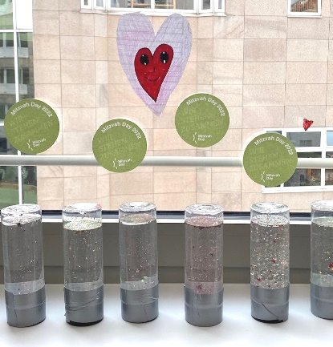
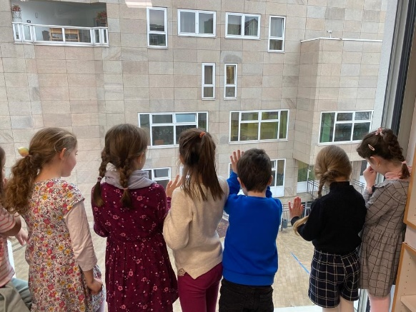
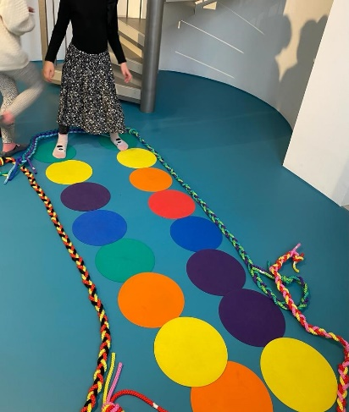
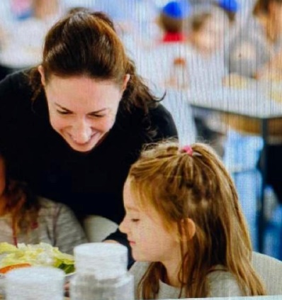
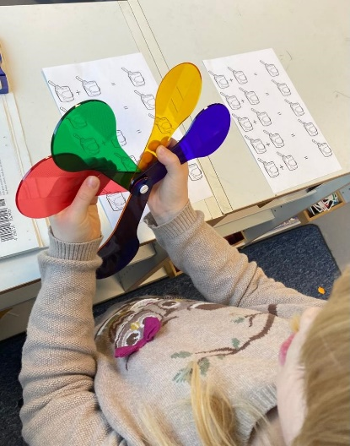
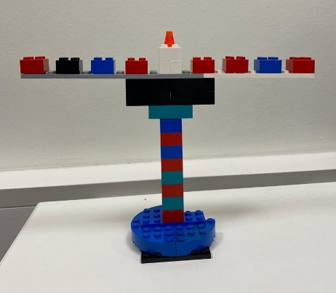
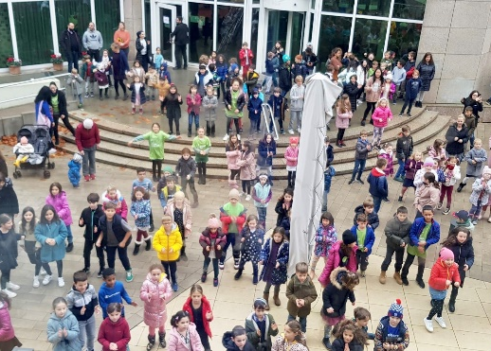
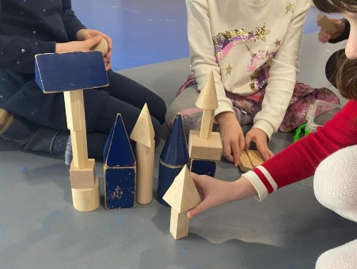
Impressionen aus dem Alltag

